Slide 2
PERSONEELSMANAGEMENT PPT 6
Onderdeel : personeelsinstrumenten

Slide 3
PPT 6 : personeelsinstrumenten
Eerst wat begrippen :
Employability : Zorgen dat je ( of je medewerkers ) breed inzetbaar zijn zodat ze minder kwetsbaar zijn. De brede inzetbaarheid verhoogt de motivatie. Het middel om dit te realiseren is scholing/opleiding
Werkstructurering : Het werk anders organiseren zodat het minder eentonig is. Zo kan je er werk op hoger niveau bij krijgen ( taakverrijking ), werk van hetzelfde niveau ( taakverruiming ) of ander werk ( taakroulatie ).
Management development : Voor medewerkers die in potentie kunnen doorgroeien naar een management functie wordt een programma samengesteld om hen op te leiden tot managers.

Slide 4
PPT 6 : personeelsinstrumenten

Slide 5
PPT 6 : personeelsinstrumenten

Slide 6
PPT 6 : personeelsinstrumenten

Slide 7
PPT 6 : personeelsinstrumenten

Slide 8
PPT 6 : personeelsinstrumenten
Wetgeving :
Arbeidsrecht : algemene zaken m.b.t. werktijden / contracten / dossiers / ontslag. Dus de algemene rechten en plichten.
CAO : Invulling vanuit de branche ( werkgevers /werknemers )
Arbeidsovereenkomst : individueel ( relatie met cao middels verwijzingen )
Wetgeving overig : re-integratie / participatie / ARBO
Wettelijke vereisten t.a.v. dossier ( personeelsadministratief of fiscaal )

Slide 9
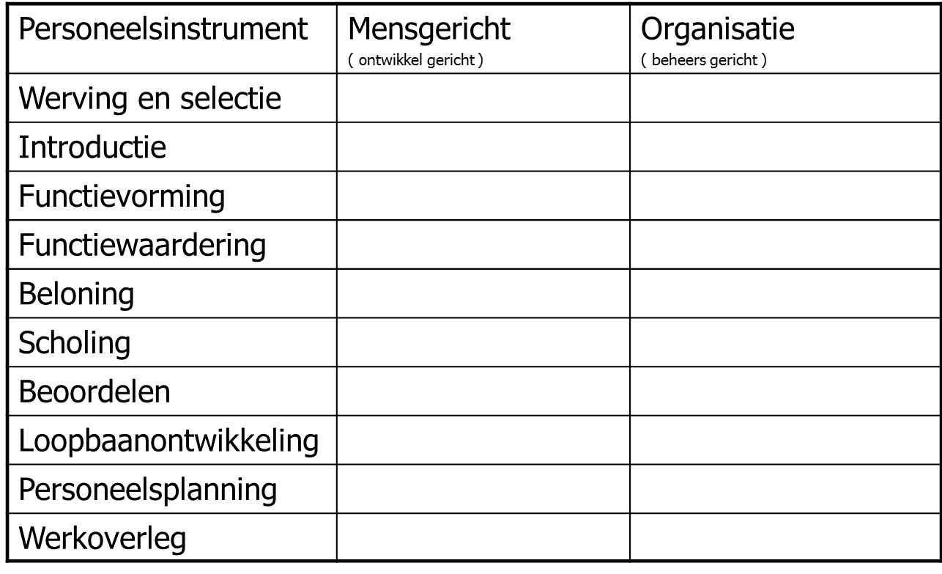
PPT 6 : personeelsinstrumenten
De personeelsinstrumenten :

Slide 10
PPT 6 : personeelsinstrumenten
WERVING en SELECTIE :
Er is behoefte aan een medewerker.
Wat zijn de functie-eisen ( objectief en subjectief )
Intern of extern werven ( voor-/nadeel )
Opstellen personeelsadvertentie
Wie selecteert?
Voorselectie
Uitnodigen en afwijzen
Keuze maken ( en overige afmelden )
Opstellen arbeidsovereenkomst

Slide 11
PPT 6 : personeelsinstrumenten
INTRODUCTIE :
Kennismaken met organisatie en medewerkers(collega’s).
Facilitaire zaken regelen.
Fase vooral belangrijk omdat je de verwachtingen naar elkaar uitspreekt.
Uit praktijk blijkt dat hier (te) weinig aandacht aan besteed wordt. Gevolg is dat medewerkers weer snel de organisatie verlaten
AANDACHT VOOR : EXIT GESPREKKEN.
Medewerkers die de organisatie verlaten kunnen goed aangeven wat er wel/niet goed gaat. Gebruik deze kennis om tot verbeteringen te komen! Spreek met de vertrekkende medewerkers!

Slide 12
PPT 6 : personeelsinstrumenten
FUNCTIEVORMING :
Functiebeschrijving : taken, plaats in organisatie en wie is leidinggevende.
Ga je voor brede of smalle functie : Breed wil zeggen meerdere taken in een functie, smal is veelal gespecialiseerd

Slide 13
PPT 6 : personeelsinstrumenten
FUNCTIEWAARDERING :
Vaststellen van de zwaarte van de verschillende functies.
Noodzakelijk om beloning vast te stellen, maar ook voor scholing / beoordeling.
Let op : bij nieuw invoeren kunnen medewerkers in lagere salarisschaal vallen dan nu.

Slide 14
PPT 6 : personeelsinstrumenten
BELONING :
Type beloning ( vast of is er vorm van premies )
Gebaseerd op functiewaardering
Aandacht voor groepsbeloning / winstuitkering
Voorwaarden bij premies/prestatie : beïnvloedbaar en meetbaar?

Slide 15
PPT 6 : personeelsinstrumenten
SCHOLING :
Opleiden op basis waarvan?
Is er een scholingsplan voor de afdeling / organisatie?
Past de scholing bij de doelen van de organisatie?
Hoe groot is het scholingsbudget?

Slide 16
PPT 6 : personeelsinstrumenten
BEOORDELEN en FUNCTIONERINGSGESPREKKEN
Het verschil tussen beide gesprekken
Waar gaat welk gesprek over?
Wijze van voorbereiden.
Veel gemaakte fouten
Vraagtechnieken
Vastlegging

Slide 17
PPT 6 : personeelsinstrumenten
LOOPBAANONTWIKKELING
Hoe ziet de toekomst van de medewerker er uit?
De medewerker wordt ouder. Het is nu al bekend wanneer hij met pensioen gaat.
Hoe zorg je ervoor dat men kan blijven functioneren?

Slide 18
PPT 6 : personeelsinstrumenten
PERSONEELSPLANNING
Operationele inzet van medewerkers. Hoe plan je en wie?
Welke behoefte aan medewerkers is er straks ( in aantal als in kwaliteiten )

Slide 19
PPT 6 : personeelsinstrumenten
WERKOVERLEG
Gaat over lopende zaken, zoals wat er goed en fout gaat, veiligheid, ed
Medewerkers worden betrokken en kunnen invloed uitoefenen.
Hoe vaak?
Dus NIET over : salaris / functioneren van een medewerker.

Slide 20
PPT 6 : personeelsinstrumenten

